Slide 1
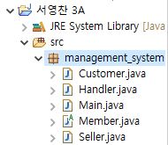
1. 요구사항에 맞는 클래스 패키지 이름을 사용하였는가
- management_system 이라는 이름으로
내용에 맞게 패키지이름을 설정하였다.
Member (회원) - 슈퍼클래스
Customer (구매자) – 서브클래스
Seller (판매자) - 서브클래스
Main : 메인 클래스
Handler : 기능을 구현하는 클래스

Slide 2
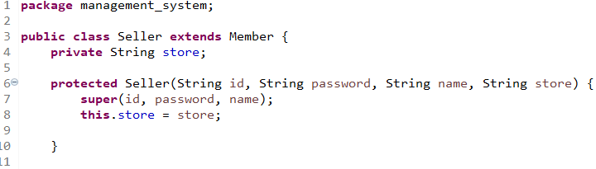
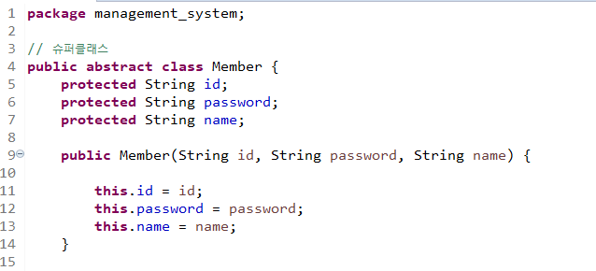
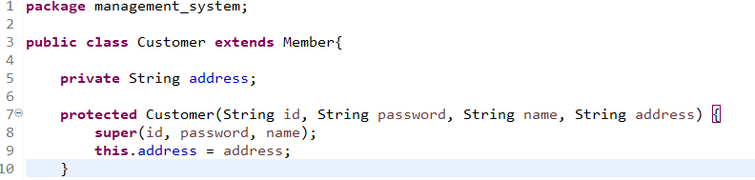
Super class
2. 슈퍼클래스가 공통속성의 필드를 가지고 있는가
sub class
sub class
슈퍼클래스(Member) 필드를 자식클래스(Seller , Customer) 가 상속받아 공통으로 가지고 있다

Slide 3
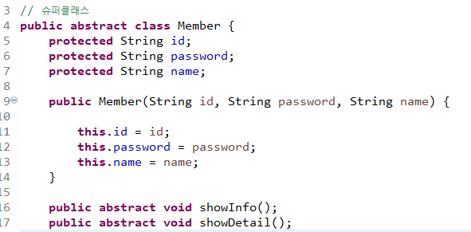
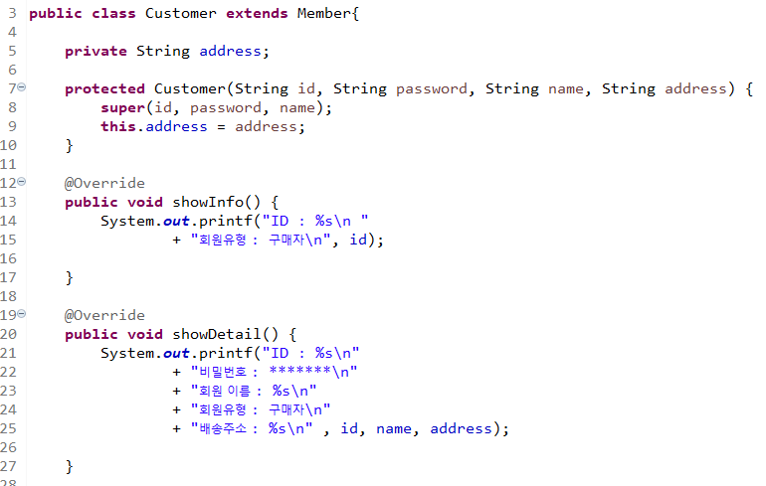
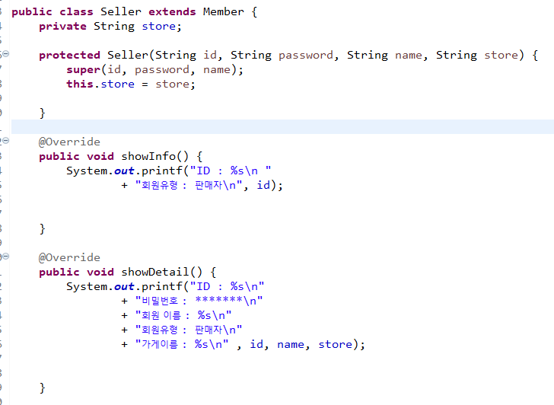
3. 서브 클래스가 메소드 재정의를 활용하고 있는가 (오버라이딩)
슈퍼클래스에 정의한 추상메서드를
자식클래스 (Customer, Seller)에서
재정의(override)했다

Slide 4
4. 서브 클래스의 생성자가 슈퍼클래스 생성자를 호출하는가?
슈퍼클래스 ( Member) 의 생성자를
자식클래스 ( Customer , Seller) 에서
호출해서 사용하고 있다.

Slide 5
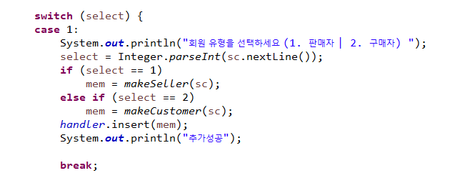
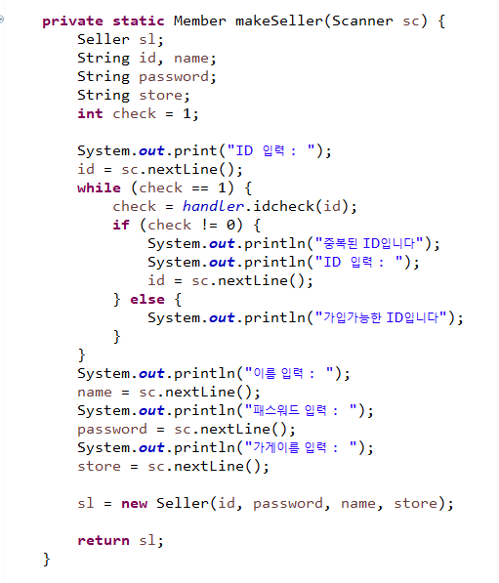
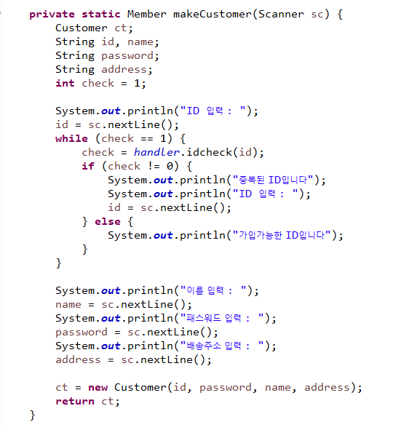
5. 계정 유형 선택이 가능한가
Switch/ case 문을 이용하여 case 1 번을 선택하여 가입할 때
“판매자”와 “구매자” 의 계정유형을 따로 받아서 정보를 입력할 수 있도록 만들었다.

Slide 6
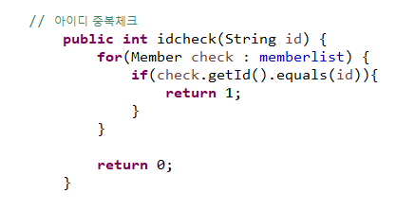
6. 중복 방지 했는가?(회원가입 시)
Handler
memberlist에 저장된 list에 입력받아 넘어온 아이디와 일치하는 값이 있으면
1을 넘겨주고 없으면 0 을 넘겨준다
Handler 클래스에
Id 중복체크 기능을 구현하고 각 계정유형에서 가입할 때 idcheck 메서드를 호출하여 중복체크.
Handler에서 체크하여 정수형태로 넘어온 반환값이 1이이면 중복이므로 while문을 통해 중복되지 않는 아이디를 입력할때까지 입력을 반복한다

Slide 7


7. 가게이름 입력시 띄워쓰기 가능한가?
makeCustomer
sc.nextLine 으로 입력을 받음으로써
주소와 가게 입력시 띄어쓰기로 받는게 가능하다
makeSeller

Slide 8
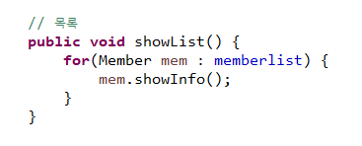
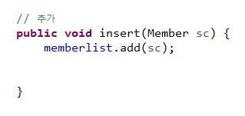
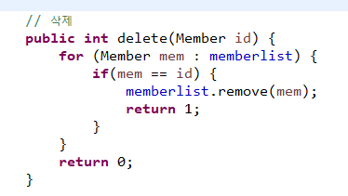
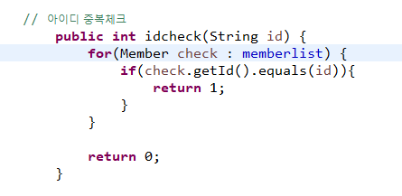
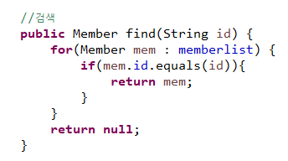
8. 메소드의 반환형을 잘 반환하는가?
메소드 반환형이 없으면 void
정수형태(int)와 Member 타입은 반환값이 있어야 하기 때문에 return을 사용해서 반환하였다.

Slide 9
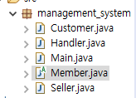
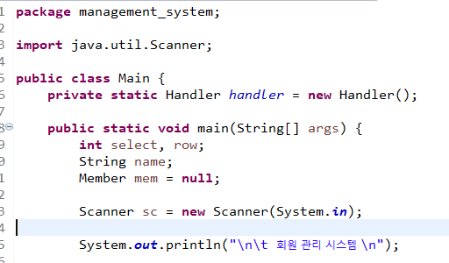
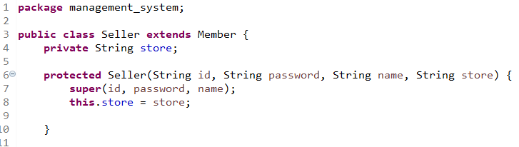
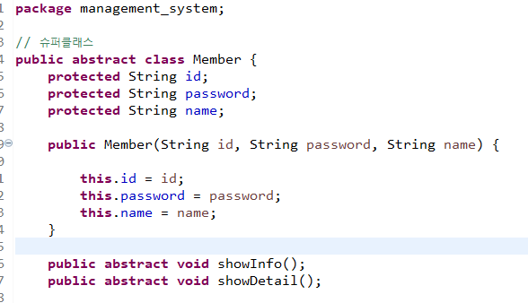
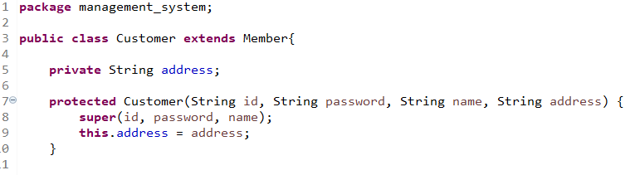
9. 참조되지 않는 필드 호출되지 않는 메소드가 있는가?
※사용되지 않는 변수가 있거나 호출이 되지 않는 메서드가 있으면 노란색 밑줄이 생긴다.

Slide 10
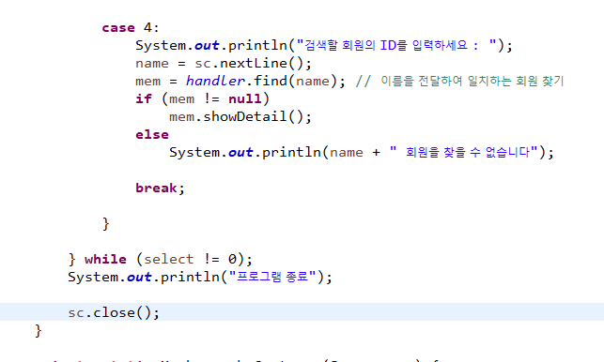
10. 프로그램 종료 시 필요한 마무리 작업을 수행하는가?
프로그램 종료시 sc.close( ); 로 입력받는 작업을 마치고 마무리 하였다.

